Slide 1
Модели управления стоматологическими услугами
Министерство образования и науки Российской Федерации
Федеральное государственное бюджетное образовательное учреждение высшего образования «Московский государственный технический университет имени Н.Э. Баумана (национальный исследовательский университет)»
(МГТУ им. Н.Э. Баумана)
Международная научно-практическая конференция, посвящённая 30-летию кафедры «Финансы»
Багдасарян Григорий Гарсеванович
аспирант кафедры ИБМ5 «Финансы»,
ЗАЛ УЧЁНОГО СОВЕТА
МОСКВА, 27 ФЕВРАЛЯ 2025 ГОДА

Slide 2
Актуальность исследования
1. Фрагментарность и несовершенство используемого на практике математического, статистического аппарата и инструментария
2. Отсутствие прогрессивных технологий стимулирования труда медицинского и немедицинского персонала
3. Отсутствие эффективных технологий финансирования
5. Отсутствие или фрагментарность моделей управления в медицинском предпринимательстве, что не позволяет трансформировать долгосрочные стратегические установки в плановые показатели и конкретные мероприятия
4. Разрабатываемые положения о распределении денежных средств на оплату труда работников, не учитывают реального трудового участия и носят формальный характер
Бреусов А.В., Канева Д.А. (2018). Мотивация медицинского персонала стоматологических организаций различных форм собственности: данные социологического исследования // Саратовский научно-медицинский журнал, 14(2), 287-293.
Кадыров Ф.Н., Чилилов А.М., Обухова О.В. (2022). Вопросы оплаты труда в здравоохранении в период цифровой трансформации предоставления медицинских услуг // Вестник Российского экономического университета им. Г.В. Плеханова, 19(2), 136-148.
Ajat Suwardihidrajat, Culia Rahayu, Samjaji. Quality management of dental and oral health services with patient visits // The Incisor (Indonesian Journal of Care’s in Oral Health). 2022, no. 1, Volume 6, pp. 206-217.

Slide 3
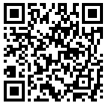
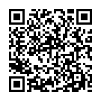
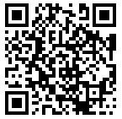
Степень разработанности проблемы исследования
Проблемы цифровой
трансформации в экономическом
развитии медицинских организаций стоматологического профиля (МОСП)
(Арутюнов С.Д., Грачёв Д.И.)
2. Персонифицированная медицина,
цифровая медицина,
нейронные сети (Кузнецов П.П.)
3. Проблемы финансового менеджмента медицинских организаций, процессного управления, формирования
тарифов на платные услуги,
в том числе стоматологического
профиля (Киселёва И.А.)
4. Взаимосвязь стоматологических
услуг и их качества, рентабельность
деятельности стоматологической
организации, влияние стоматологии
на качество жизни человека
(André Hajek, Kaya N., Ajat Suwardihidrajat, Jeong Hoon Choi, Imsu Park, Ilyoung Jung)
5. Модели стимулирования труда
медицинского персонала,
ресурсосберегающие технологии,
управление персоналом (Бреусов А.В.)

Slide 4
Цель исследования
Основной целью исследования является – разработка комплексной системы управления стоматологическими услугами на основе функциональных, экономико-математических моделей и социальных финансовых технологий, что даёт возможность улучшить качество и доступность оказания стоматологических услуг.

Slide 5
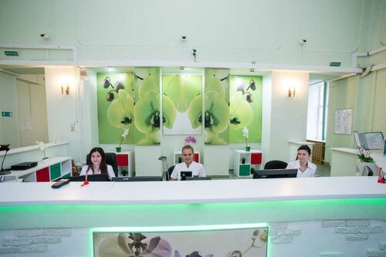
Объект и предмет исследования
Объект исследования - государственные и коммерческие МОСП, оказывающие платные стоматологические услуги.
С учётом выявленных социально-экономических и управленческих противоречий в организации оказания стоматологической помощи населению РФ, разработана комплексная система управления МОСП, отличающаяся системным объединением методов функционального моделирования, экономико-математического моделирования, теории массового обслуживания, марковских случайных процессов, что позволяет создать инструменты управления МОСП всех организационно-правовых форм и разработать типовые проекты систем поддержки принятия решений с перспективой их встраивания в существующие стоматологические информационно-аналитические системы.
Предмет исследования – социально-экономические процессы, модели и инструменты управления МОСП всех организационно-правовых форм при оказании стоматологических услуг.

Slide 6
Проведён анализ особенностей финансирования и структуры управления стоматологическими услугами. Разработана целевая функция комплексной модели управления стоматологическими услугами
ВХОД
1. Показатели состояния окружающей среды МОСП.
2. Показатели деятельности МОСП.
ПРОЦЕСС
Экономико-математическая модель управления финансовым результатом от оказания платных стоматологических услуг
Экономико-математическая модель управления стоматологическими услугами как марковским случайным процессом
Комплексная система управления финансовым результатом МОСП
Прогрессивная система материального и морального стимулирования труда врачей-стоматологов, зубных техников и административно-управленческого персонала
Экономико-математическая модель мотивации врачей-стоматологов и административно-управленческого персонала
ВЫХОД
Показатели развития МОСП (финансовый результат, тарифные ставки, объёмы и номенклатура услуг, уровень заработной платы)
Схема разрабатываемой комплексной системы управления развитием МОСП

Slide 7
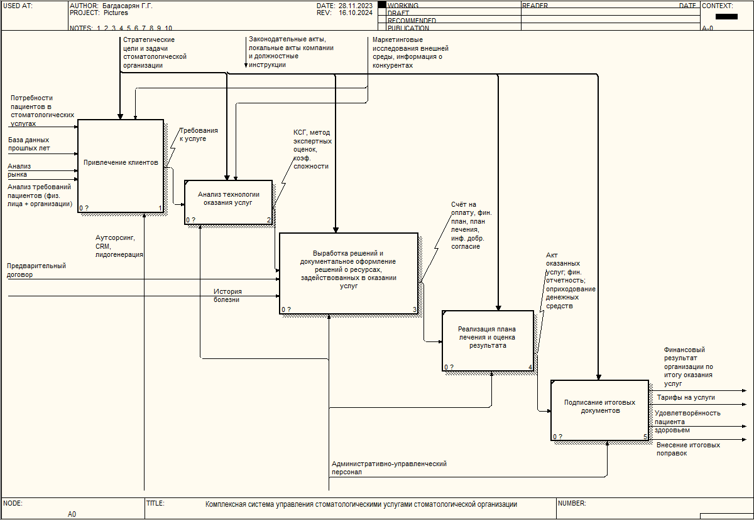
На основе использования структурного системного анализа в программной среде AllFusion разработана функциональная модель комплексной системы управления стоматологическими услугами

Slide 8
Разработана экономико-математическая модель управления платными стоматологическими услугами с использованием социальных финансовых технологий, цифровых и аналоговых методов (все обозначения – в Приложении 1)
Целевая функция
$${ЗП}_{t}\left({Ц_{t},V}_{t},ξ_{t}\right)=Ц_{t}∙V_{t}{∙θ}_{б}+ξ_{t}∙\left({ФР}_{t}−{ФР}_{б}\right)→max,$$ | (1)
Ограничения
$${ФР}_{б}+\left(1−ξ_{t}\right)∙\left({ФР}_{t}−{ФР}_{б}\right)∙\left(1−Н_{пр.}\right)≥Д_{разв.},$$ | (2)
$$\frac{ξ_{t}∙\left({ФР}_{t}−{ФР}_{б}\right)}{Ц_{t}∙V_{t}−Ц_{б}∙V_{б}}≥θ_{б},$$ | (3)
$$V_{t}≤\frac{Б_{t}∙τ}{З_{ср.}},$$ | (4)
$${Ц_{t}^{н}≤Ц}_{t}≤Ц_{t}^{в},$$ | (5)
$${ФР}_{t}=Ц_{t}∙V_{t}−\left(C_{перt}+\frac{C_{постt}}{\sum_{i=1}^{n}{V_{i}}}\right)∙V_{t},$$ | (6)
$${ΔC}_{t}=V_{t}∙\left(C_{перt}+\frac{C_{постt}}{\sum_{i=1}^{n}{V_{i}}}\right)−V_{б}∙\left(C_{перt}+\frac{C_{постt}}{\sum_{i=1}^{n}{V_{i}}}\right),$$ | (7)
$$Р_{активовt}= \frac{{ФР}_{t}}{V_{t}∙\left(C_{перt}+\frac{C_{постt}}{\sum_{i=1}^{n}{V_{i}}}\right)}∙100\%,$$ | (8)
$$Р_{продажt}= \frac{{ФР}_{t}}{Ц_{t}{∙V}_{t}}∙100\%.$$ | (9)

Slide 9
Разработана инновационная бизнес-модель развития МОСП, оказывающей платные стоматологические услуги, и план её развития, учитывающий интересы врачей-стоматологов и собственников стоматологического бизнеса (все обозначения – в Приложении 2)
Целевая функция
$${ЗП}_{jk}\left(Ц_{ijk},V_{ijk},θ_{jk},ξ_{jk},γ,Д_{разв.},V_{ijkгарант.}\right)=\frac{1}{12}∙θ_{jk}∙\left[\sum_{i=1}^{n_{jk}}{{V_{ijk}∙Ц}_{ijk}}−\sum_{i=1}^{n_{jk}}{V_{ijk}∙C_{перijk}}−C_{постjk}+ξ_{jk}∙\sum_{i=1}^{n_{jk}}{V_{ijk}∙\left(C_{суммijk}^{0}−C_{суммijk}\right)}\right]+β∙θ_{jk}∙ξ_{jk}∙\left(γ∙Д_{разв.}−V_{ijkгарант.}∙C_{суммijk}\right)→max,$$ | (10)
Ограничения
$$\sum_{i=1}^{n_{jk}}{{V_{ijk}∙Ц}_{ijk}}−\sum_{i=1}^{n_{jk}}{V_{ijk}∙C_{перijk}}−C_{постjk}+ξ_{jk}∙\sum_{i=1}^{n_{jk}}{V_{ijk}∙\left(C_{суммijk}^{0}−C_{суммijk}\right)}≥R_{jk}∙C_{суммjk},$$ | (11)
$$\sum_{i=1}^{n_{jk}}{V_{ijk}}≤\frac{Б_{j}∙τ_{j}}{З_{ср.j}} ∀j,k,$$ | (12)
$$R_{ijk}∙C_{суммijk}≤Ц_{ijk}≤Ц_{ijk}^{в},$$ | (13)
$$V_{ijk}−целочисленное ∀i,j,k,$$ | (14)
$$V_{ijk}≥V_{ijkгарант.} ∀i,j,k,$$ | (15)
$$V_{ijk}=0 при k∈N,$$ | (16)
$$0≤ξ_{jk}≤1,$$ | (17)
${\text{П}Ф}_{jk}=γ∙Д_{разв.}−V_{ijkгарант.}∙C_{суммijk}$. | (18)

Slide 10
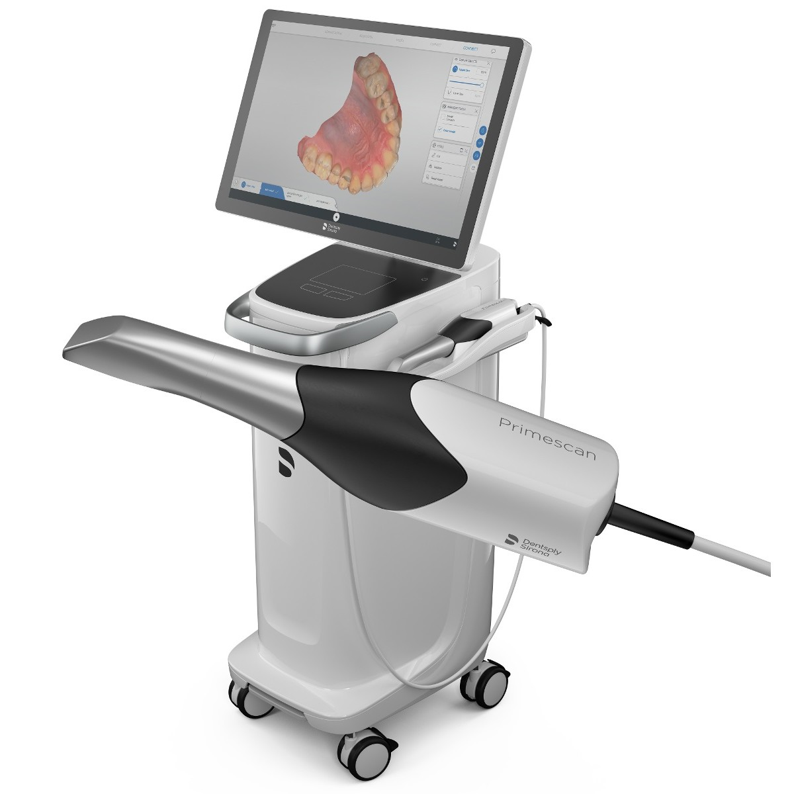
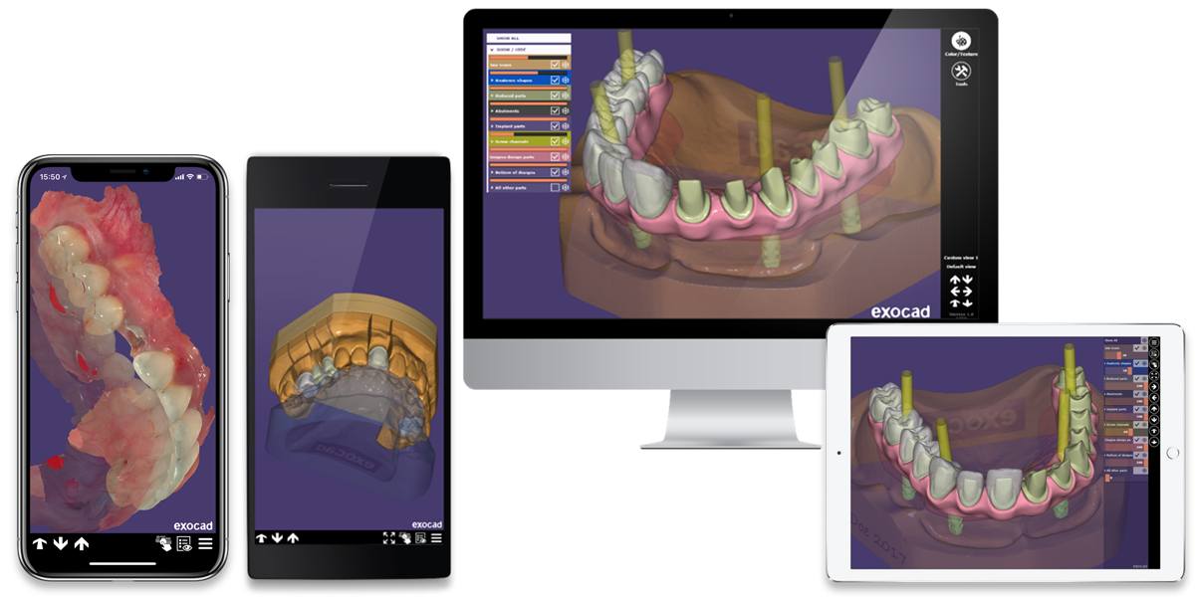
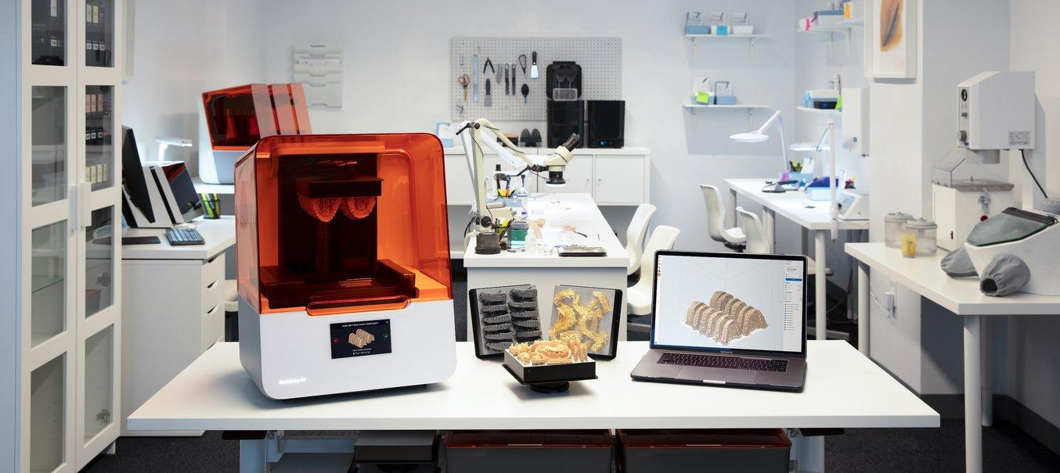
Цифровизация стоматологии
Цифровизация стоматологии на долгие годы вперёд определила траекторию экономического развития коммерческих стоматологических организаций и оказала существенное влияние на их повседневную медицинскую деятельность. В первую очередь, это касается ортопедической стоматологии, где в последнее время быстрыми темпами внедряются технологии фрезерования, компьютерного моделирования, 3D-печати и другие методы использования современных достижений вычислительной техники, информационных и телекоммуникационных систем.
10

Slide 11
Преимущества цифровых технологий перед аналоговыми в стоматологии
Номер строки | Наименование показателя | Цифровой протокол |  | Аналоговый протокол
 |  | Одиночная коронка | Мостовидный протез | Одиночная коронка | Мостовидный протез
1 | 2 | 3 | 4 | 5 | 6
1 | Фактический годовой объём услуг, ед. | 209 | 209 | 186 | 186
2 | Нормативный годовой объём услуг, ед. | 923 | 738 | 279 | 229
3 | Отношение нормативного годового объёма услуг к фактическому, раз | 4,42 | 3,53 | 1,50 | 1,23
4 | Доход от оказания фактического годового объёма платных стоматологических услуг, руб. | 883 403,29 | 883 403,29 | 813 517,50 | 813 517,50
5 | Доход от оказания нормативного годового объёма платных стоматологических услуг, руб. | 7 641 695,00 | 5 890 597,00 | 1 725 402,79 | 1 235 141,88
6 | Отношение дохода от оказания нормативного годового объёма услуг к доходу от оказания фактического объёма, раз | 8,65 | 6,67 | 2,12 | 1,52
7 | Заработная плата зубного техника от оказания фактического годового объёма платных стоматологических услуг, руб. | 29 446,78 | 29 446,78 | 27 117,25 | 27 117,25
8 | Заработная плата зубного техника от оказания нормативного годового объёма платных стоматологических услуг, руб. | 232 470,78 | 183 681,40 | 66 065,08 | 52 414,97
9 | Отношение заработной платы зубного техника от оказания нормативного годового объёма услуг к заработной плате от оказания фактического объёма, раз | 7,89 | 6,24 | 2,44 | 1,93
10 | Отчисления на стимулирование труда немедицинского персонала от оказания фактического годового объёма платных стоматологических услуг, руб. | 14 723,39 | 14 723,39 | 13 558,63 | 13 558,63
11 | Отчисления на стимулирование труда немедицинского персонала от оказания нормативного годового объёма платных стоматологических услуг, руб. | 127 361,58 | 98 176,62 | 28 756,71 | 20 585,70
12 | Отношение отчислений на стимулирование труда немедицинского персонала от оказания нормативного годового объёма услуг к отчислениям от оказания фактического объёма, раз | 8,65 | 6,67 | 2,12 | 1,52
13 | Отчисления в фонд развития от оказания фактического годового объёма платных стоматологических услуг, руб. | 16 107,39 | 16 107,39 | 14 833,14 | 14 833,14
14 | Отчисления в фонд развития от оказания нормативного годового объёма платных стоматологических услуг, руб. | 168 306,19 | 123 903,94 | 20 325,59 | 7 881,62
15 | Отношение отчислений в фонд развития от оказания нормативного годового объёма услуг к отчислениям от оказания фактического объёма, раз | 10,45 | 7,69 | 1,37 | 0,53
16 | Рентабельность изготовления нормативного годового объёма несъёмных конструкций зубных протезов, % | 153,83 | 111,51 | 15,50 | -4,45
17 | Рентабельность реализации нормативного годового объёма несъёмных конструкций зубных протезов, % | 60,60 | 52,72 | 13,42 | -4,65

Slide 12
Результаты моделирования работы врача-стоматолога коммерческой стоматологической клиники
Номер варианта | Годовой объём предоставления платных стоматологических услуг врачом-стоматологом | Рост объёма оказания платных стоматологических услуг врачом-стоматологом по отношению к базовому объёму, доли ед. | Снижение среднего тарифа на платные стоматологические услуги | Средняя себе-стоимость одной стоматологической услуги | Доход от реализации годового объёма платных стоматологических услуг с учётом скидки | Себестоимость годового объёма платных стоматологических услуг | Финансовый результат от снижения себестоимоcти годового объёма услуг | Доход от реализации годового объёма стоматологиче-ских услуг с учётом финансового результата от снижения себестоимости
1 | 2 | 3 | 4 | 5 | 6 | 7 | 8 | 9
1 | 209 | 1,00 | 10 567,02р. | 5 390,89р. | 2 212 029,17р. | 1 128 493,61р. | 0,00р. | 2 212 029,17р.
2 | 249 | 1,19 | 9 883,82р. | 4 536,89р. | 2 459 621,09р. | 1 129 020,91р. | 212 520,80р. | 2 672 141,89р.
3 | 302 | 1,44 | 9 251,45р. | 3 746,43р. | 2 789 743,66р. | 1 129 723,97р. | 495 881,87р. | 3 285 625,52р.
4 | 354 | 1,69 | 8 807,21р. | 3 191,13р. | 3 119 866,22р. | 1 130 427,02р. | 779 242,93р. | 3 899 109,15р.
5 | 394 | 1,88 | 8 552,06р. | 2 872,19р. | 3 367 458,15р. | 1 130 954,32р. | 991 763,73р. | 4 359 221,88р.
……………………………………………………………
11 | 828 | 3,96 | 7 351,98р. | 1 372,10р. | 6 090 969,31р. | 1 136 754,55р. | 3 329 492,52р. | 9 420 461,84р.
12 | 868 | 4,15 | 7 302,49р. | 1 310,23р. | 6 338 561,24р. | 1 137 281,85р. | 3 542 013,32р. | 9 880 574,56р.
Номер варианта | Доход от реализации платных стоматологиче-ских услуг в месяц | Процент от дохода на оплату труда медицинского персонала | Процент от дохода на стимулирование труда немедицинского персонала | Процент от дохода на развитие стоматологиче-ской медицинской организации | Заработная плата медицинского персонала в месяц | Стимулиро-вание труда немедицин-ского персонала в месяц | Отчисления на развитие стоматологи-ческой медицинской организации в месяц
10 | 11 | 12 | 13 | 14 | 15 | 16 | 17
1 | 184 335,76р. | 40,00% | 20,00% | 40,00% | 73 734,31р. | 36 867,15р. | 40 332,67р.
2 | 222 678,49р. | 41,20% | 20,00% | 38,80% | 87 365,61р. | 44 535,70р. | 50 942,99р.
3 | 273 802,13р. | 42,80% | 20,00% | 37,20% | 106 575,44р. | 54 760,43р. | 63 742,83р.
4 | 324 925,76р. | 44,40% | 20,00% | 35,60% | 126 967,85р. | 64 985,15р. | 75 002,96р.
5 | 363 268,49р. | 45,60% | 20,00% | 34,40% | 143 038,22р. | 72 653,70р. | 82 437,61р.
………………………………………………………………..
11 | 785 038,49р. | 58,80% | 20,00% | 21,20% | 363 715,55р. | 157 007,70р. | 107 056,82р.
12 | 823 381,21р. | 60,00% | 20,00% | 20,00% | 387 768,33р. | 164 676,24р. | 104 098,38р.

Slide 13
ОСНОВНЫЕ ПОЛУЧЕННЫЕ РЕЗУЛЬТАТЫ И ВЫВОДЫ ИСCЛЕДОВАНИЯ
Смоделированный в таблице рост объёмов платных стоматологических услуг в 4,15 раза до 868 услуг в год за счёт использования социальных финансовых технологий, снижения тарифов и роста качества, что соответствует нормативной нагрузке врача-стоматолога коммерческой стоматологической клиники на одну ставку, позволяет:
Увеличить, несмотря на снижение тарифа, доход от оказания платных стоматологических услуг с 2 млн. руб. до 10 млн. руб. (почти в 5 раз).
Повысить гарантийный срок обслуживания пациентов в три раза (с одного года до трёх лет).
Увеличить заработную плату врача-стоматолога коммерческой стоматологической клиники в 5,26 раза (с 73 000 рублей до почти 400 000 рублей в месяц).
Обеспечить рост отчислений на стимулирование труда немедицинского персонала в 4,47 раза (с 36 000 рублей до 165 000 рублей в месяц).

Slide 14
ОСНОВНЫЕ ПОЛУЧЕННЫЕ РЕЗУЛЬТАТЫ И ВЫВОДЫ ИСCЛЕДОВАНИЯ
Поднять отчисления в фонд развития в 2,58 раза (с 5 760 000 рублей до 14 976 000 рублей в год), что подтверждает тезис о том, что от мотивированного и хорошо организованного труда врачей-стоматологов зависит развитие коммерческой стоматологической клиники.
Увеличить суммарный доход, полученный от всех врачей-стоматологов коммерческой стоматологической клиники, предоставляющих платные стоматологические услуги, до 118 566 894,72 руб. = 9 880 574,56 руб. (суммарный доход от предоставления платных стоматологических услуг одним врачом-стоматологом) · 12 (число врачей-стоматологов в коммерческой стоматологической клинике).
Обеспечить рентабельность цифровых технологий изготовления зубных протезов, превышающую почти в 10 раз аналоговый протокол, что доказывает экономическую эффективность цифровых методов в стоматологии в сочетании с социальными финансовыми технологиями по сравнению с аналоговыми методами.

Slide 15
Спасибо за внимание!
Аспирант кафедры ИБМ5 «Финансы»
МГТУ им. Н.Э. Баумана Г.Г. Багдасарян тел.: 8 905 584 07 24
dr.bagdasaryan@mail.ru

Slide 16
Приложение 1
Список используемых обозначений
Третий научный результат
ЗП_{t} – размер заработной платы в t-ом году, руб.; Ц_{t} – цена услуги в t-ом году, руб.; V_{t} – объём услуги в t-ом году, ед.; ξ_{t} – коэффициент перераспределения прироста финансового результата между трудовым коллективом и отчислениями в фонд развития стоматологической клиники в t-ом году, доли ед.; θ_{б} – доля дохода, направляемая на повышение заработной платы, в базовом варианте моделирования, доли ед.; ФР_{t} – финансовый результат (условная прибыль) от оказания услуг в t-ом году, руб.; ФР_{б} – финансовый результат (условная прибыль) от оказания услуг в базовом варианте моделирования, руб.; Н_{пр.} – ставка налога на прибыль, доли ед.; Д_{разв.} – размер отчислений, направляемых на развитие стоматологической клиники, руб.; Ц_{б} – цена услуги в базовом варианте моделирования, руб.; V_{б} – объём услуги в базовом варианте моделирования, ед.; Б_{t} – бюджет рабочего времени должности в t-ом году, мин.; τ – коэффициент использования рабочего времени должности непосредственно на оказание услуг, доли ед.; З_{ср.} – средние затраты рабочего времени должности на оказание одной услуги, мин.; $Ц_{t}^{н}$ – нижняя граница цены на стоматологические услуги в t-ом году, руб.; $Ц_{t}^{в}$ – верхняя граница цены на стоматологические услуги в t-ом году, руб.; С_{перt} – условно-переменные издержки, приходящиеся на одну стоматологическую услугу в t-ом году, руб.; С_{постt} – условно-постоянные издержки в t-ом году, руб.; V_{i} – количество оказанных стоматологических услуг при использовании i-ой технологии цифрового и аналогового протоколов в производственном процессе, ед.; n – количество разновидностей технологий оказания стоматологических услуг при использовании цифрового и аналогового протоколов (фрезерование, 3D-печать и др.), ед.; ΔС_{t} – эффект от снижения себестоимости годового объёма стоматологических услуг в t-ом году, руб.; Р_{активовt} – рентабельность оказания услуги в t-ом году, %; Р_{продажt} – рентабельность реализации стоматологических услуг, %

Slide 17
Приложение 2
Список используемых обозначений
Пятый научный результат
ЗП_{jk} – заработная плата k-ого врача j-ого отделения, руб.; Ц_{ijk} – цена i-ой стоматологической услуги, оказываемой k-ым врачом-стоматологом j-ого отделения МОСП, руб.; V_{ijk} – объём i-ой стоматологической услуги, оказанной k-ым врачом-стоматологом j-ого отделения МОСП, ед.; $θ_{jk}$ – коэффициент трудового участия (КТУ), процент от дохода на заработную плату k-ого врача-стоматолога j-ого отделения МОСП (заработная плата вместе с отчислениями с заработной платы на социальное страхование); ξ_{jk} – коэффициент перераспределения финансового результата от снижения себестоимости объёма услуг между заработной платой k-ого врача-стоматолога j-ого отделения МОСП и отчислениями в фонд развития МОСП; γ – приемлемый уровень брака (доля возвратов), доли ед.; Д_{разв.} – размер отчислений, направляемых на развитие стоматологической клиники, руб.; V_{ijkгарант.} – объём i-ой стоматологической услуги, оказанной k-ым врачом-стоматологом j-ого отделения МОСП по гарантии, ед.; n_{jk} – количество разновидностей стоматологических услуг, оказываемых k-ым врачом-стоматологом j-го отделения МОСП, ед.; С_{перijk} – удельные переменные издержки, приходящиеся на i-ую стоматологическую услугу, оказываемую k-ым врачом-стоматологом j-ого отделения МОСП, руб.; С_{постjk} – постоянные затраты k-го врача-стоматолога j-ого отделения МОСП, руб.; $С_{суммijk}^{0}$ – суммарная себестоимость, приходящаяся на одну i-ую стоматологическую услугу, оказанную k-ым врачом-стоматологом j-ого отделения МОСП в базовом варианте моделирования, руб.; С_{суммijk} – суммарная себестоимость, приходящаяся на одну i-ую стоматологическую услугу, оказанную k-ым врачом-стоматологом j-ого отделения МОСП, руб.; β – коэффициент, зависящий от периодичности распределения премиального фонда (1/12 при ежемесячном распределении, 1/4 при ежеквартальном, 1/6 при полугодовом распределении и т.д.); R_{jk} – рентабельность инвестиций в оснащение рабочего места k-ого врача-стоматолога j-ого отделения МОСП; Б_{jk} – нормативное рабочее время k-ого врача-стоматолога j-ого отделения КСК, мин.; τ_{jk} – коэффициент использования рабочего времени k-ого врача-стоматолога j-ого отделения МОСП на оказание платных стоматологических услуг; З_{срjk} – средние затраты рабочего времени k-ого врача-стоматолога j-ого отделения МОСП на предоставление пациенту одной стоматологической услуги, мин.; R_{ijk} – рентабельность i-ой стоматологической услуги k-ого врача-стоматолога j-ого отделения МОСП; $Ц_{ijk}^{в}$– верхняя граница цены i-ой стоматологической услуги, оказываемой k-ым врачом-стоматологом j-ого отделения МОСП, руб.; N – множество врачей-стоматологов, которые по каким-то причинам (отсутствие лицензии, низкая квалификация и т.д.) не могут оказывать i-ую стоматологическую услугу в j-ом отделении МОСП; ПФ_{jk} – премиальный фонд k-ого врача j-ого отделения МОСП по итогам работы, руб.

